Slide 1
Построение графиков, поступление и использование строительных машин и механизмов
Преподаватель Недильская И.И.

Slide 2
Цель: Изучение построения графиков, поступление и использование строительных машин и механизмов
План:
Основные определения
Роль строительных машин в строительном производстве
Производительность машин
Построение графиков работы строительных машин и механизмов
Литература

Slide 3
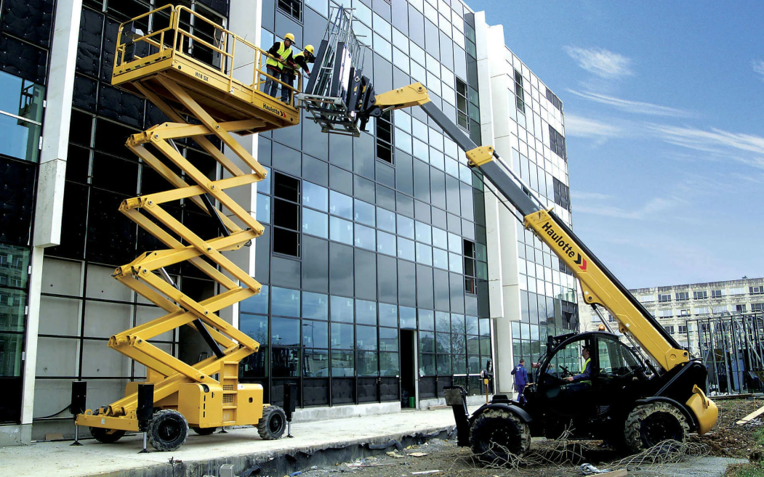
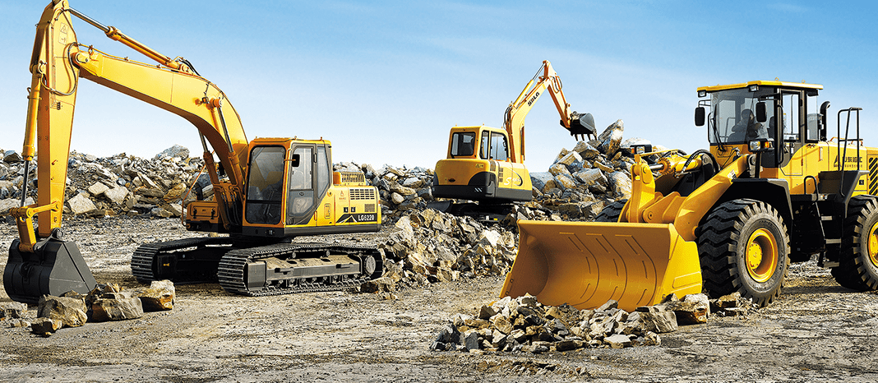
Основные определения
Машина- устройство, выполняющее механические движения для преобразования энергии, материалов и информации с целью замены или облегчения физического и умственного труда
Механизмы- система тел, предназначенная для преобразования движения одного или нескольких твердых тел в требуемые движения других тел.

Slide 4
Роль строительных машин в строительном производстве
Строительные машины используются на всех этапах строительного производства, а именно:
в карьерной добыче строительных материалов (песка, гравия, глины, мела и т.д.);
в изготовлении железобетонных, металлических, деревянных и других строительных конструкций заводским способом;
на погрузке, разгрузке и транспортировке строительных материалов, изделий и конструкций;
в технологических процессах возведения зданий и сооружений, строительстве дорог, подземных коммуникаций, объектов гидротехнического, энергетического и других видов строительства;
на работах по освоению стройплощадок, от нулевого цикла до завершающих стадий отделочных, кровельных и других работ;
это средства механизации ремонтных и восстановительных работ (большой набор ручных машин)

Slide 5
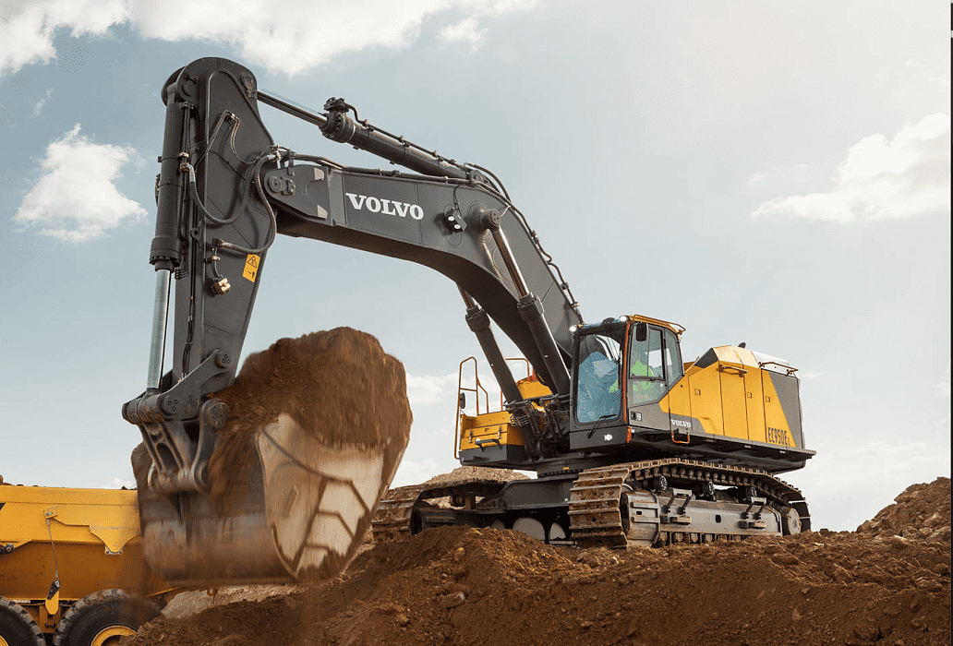
Производительность машин
-это количество доброкачественной продукции в натуральных единицах измерениях (м^3, т, шт и тд.), произведенное машиной в единицу времени (час, смену, год).
Производительность:
Теоретическая
Эксплуатационная
Техническая

Slide 6

Теоретическая (конструктивная) производительность — это количество полезной работы, которую могла бы выполнить машина за час при скоростях рабочих органов, принятых конструктором и указанных в паспорте машины. При определенных расчетных условиях эта максимальная производительность может выражаться в м3/ч, в т/ч, в м2/ч и т. д.
Для машины периодического действия производительность выражается формулой:
Q=60qn
Где n — число циклов в минуту;
q — расчетный объем материала, выдаваемый или перемещаемый за один цикл.
Для машин непрерывного действия
$Q=3600Fv (м^{3}$/ч)
где F — расчетное сечение стружки грунта, потока материала на транспортере или потока материала, выдаваемого машиной в $м^{2}$;
v — расчетная скорость движения потока материала в машине в м/сек.

Slide 7
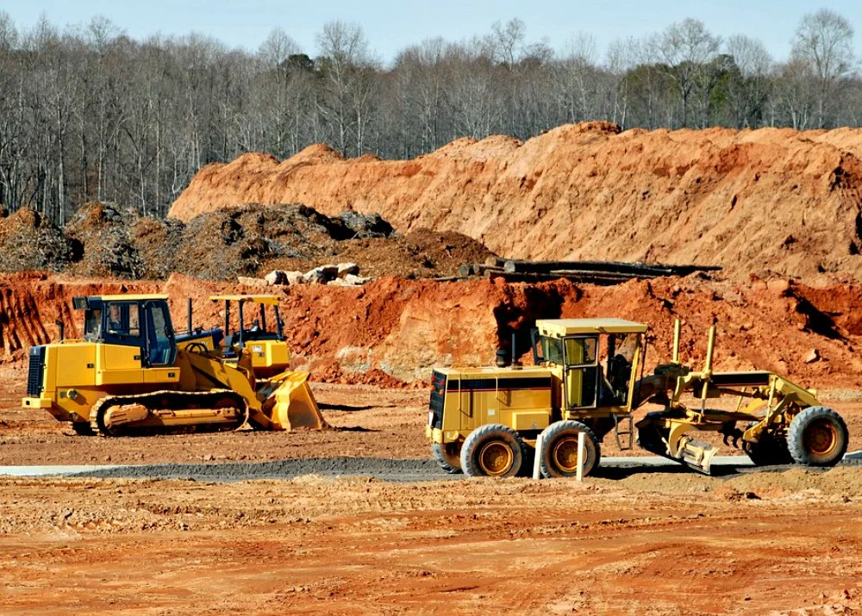
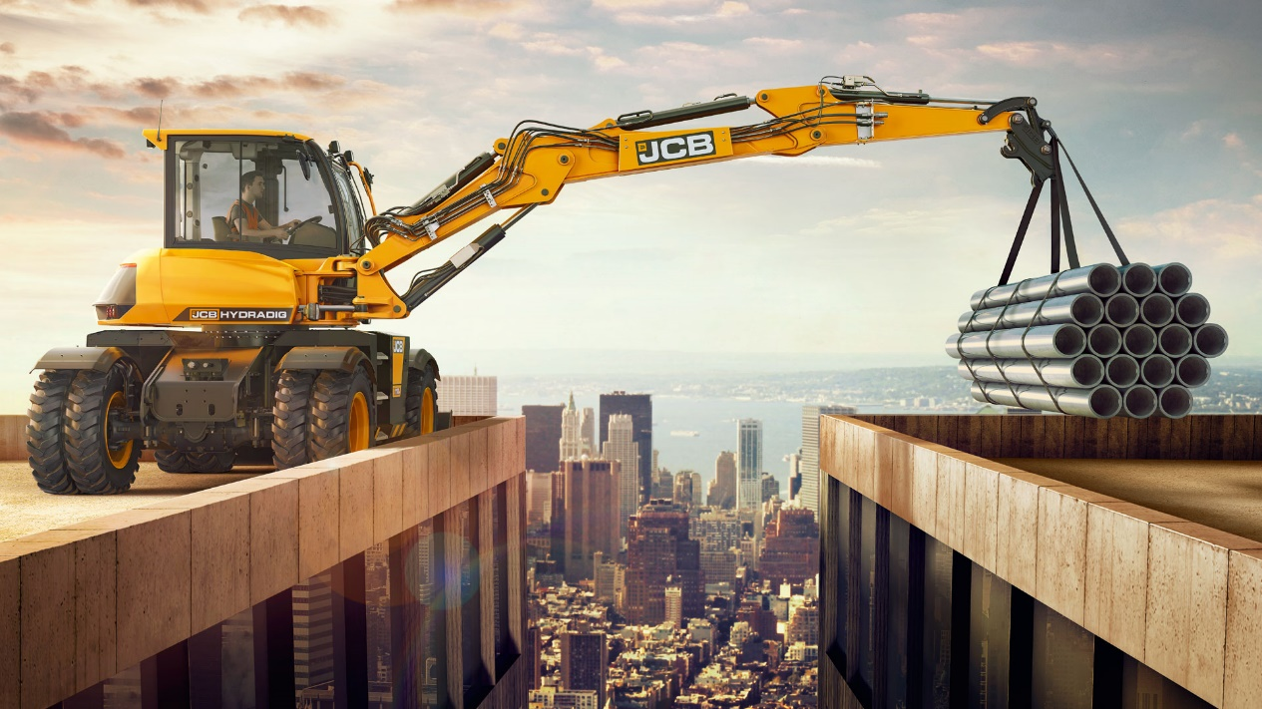
Эксплуатационная производительность (Qэкст.)- это производительность машины, эксплуатируемой на данном предприятии, с учетом всех потерь рабочего времени.
Qэкст.=Ко.и.QТ
Ко.и.-коэффициент общего использования машин, учитывающий все потери машинного времени

Slide 8
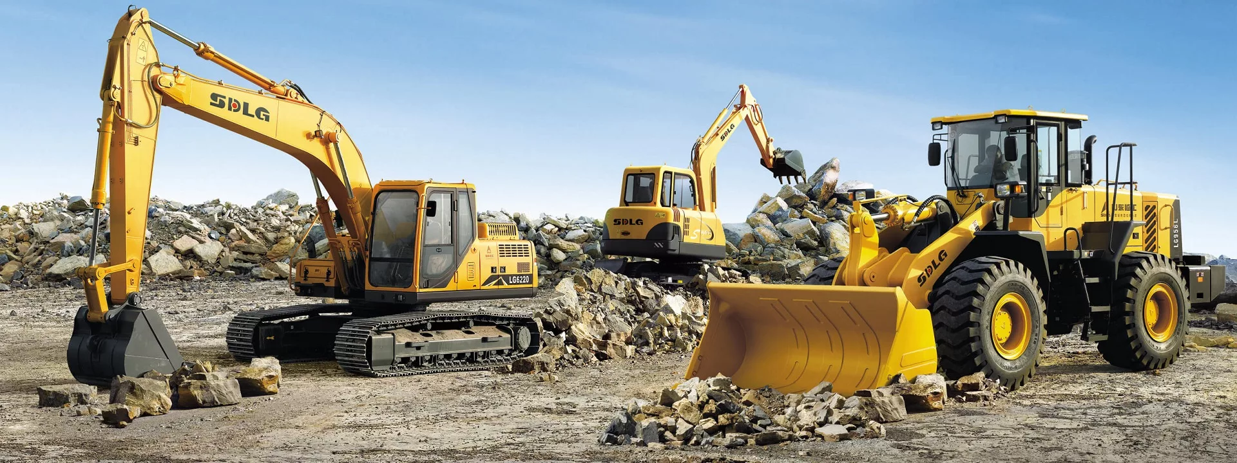
Техническая производительность — это количество продукции, вырабатываемой в единицу времени непрерывной работы машины непосредственно в производственных условиях, при правильно выбранных режимах работы и нагрузках на рабочие механизмы.
Пт.=Пк*kт
где kт — коэффициент, учитывающий конкретные условия работы.

Slide 9
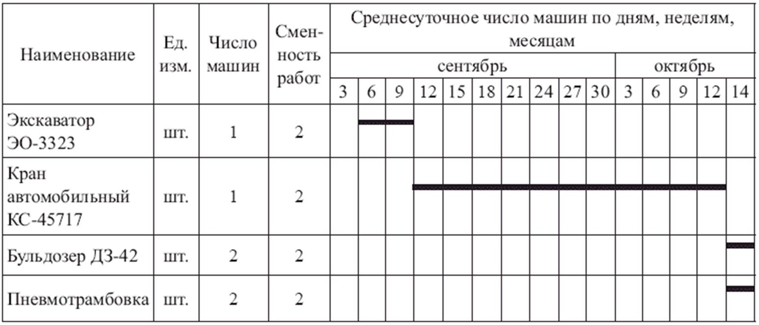
Построение графика работы строительных машин осуществляется на основе календарного плана, из которого устанавливаются сроки выполнения работ с применением соответствующих машин и механизмов.

Slide 10
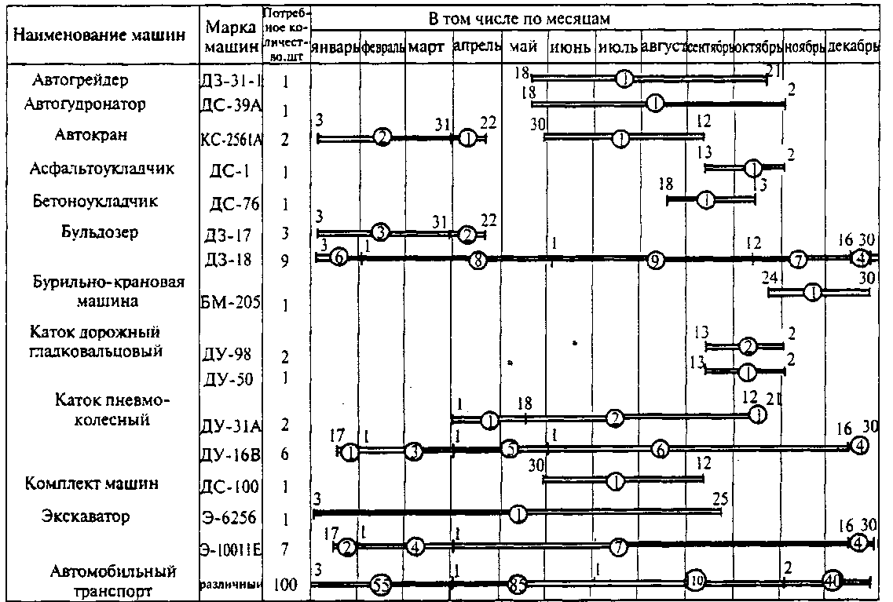
Такой график необходим для заключения договоров подрядчиков с организациями, имеющими строительную технику и оценки величины предполагаемых затрат на эксплуатацию строительной техники. Форма графика работы строительных машин и механизмов - линейная

Slide 11
Левая часть графика заполняется на основании календарного графика.
№ п/п | Наименование машин, механизмов и оборудования | Тип, марка | Техническая характеристика | Назначение | Кол. на звено (бригаду), шт.
1 | Автомобильный кран | КС-3577 | Грузоподъемность, т 12,5 Длины стрелы, м8 - 14 Удлинитель, м 2 Гусек, м 7 Шасси: МАЗ-5334 | Предназначен для разгрузки и укладки дорожных плит в дело, а также для разгрузки секций инвентарных обсадных и бетонолитных труб, разгрузки элементов арматурных каркасов буронабивных свай длиной 5 и 10 м, подачи арматурных каркасов в скважину и др. | 1

Slide 12
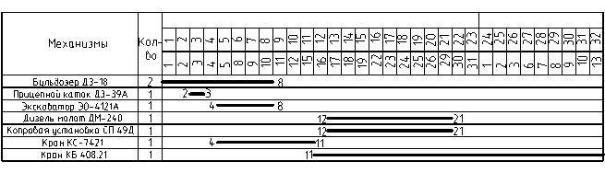
В правой части в виде линейных отрезков времени указывают время использования строительных машин и механизмов. Отрезки по длине соответствуют отрезкам работ календарного графика, в течение которых используются данные машины

Slide 13
Литература
https://s-macine.ru
.https://infopedia.su
https://studopedia.ru
https://ppt
https://bstudy.net

